Slide 1
초저전력 다중 센서기반의
ICT융합 주차 유도 시스템 개발
이그쉐어 엄민영

Slide 2
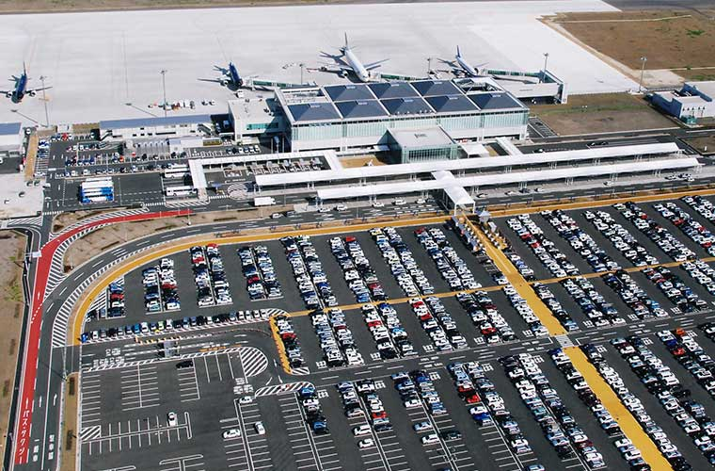
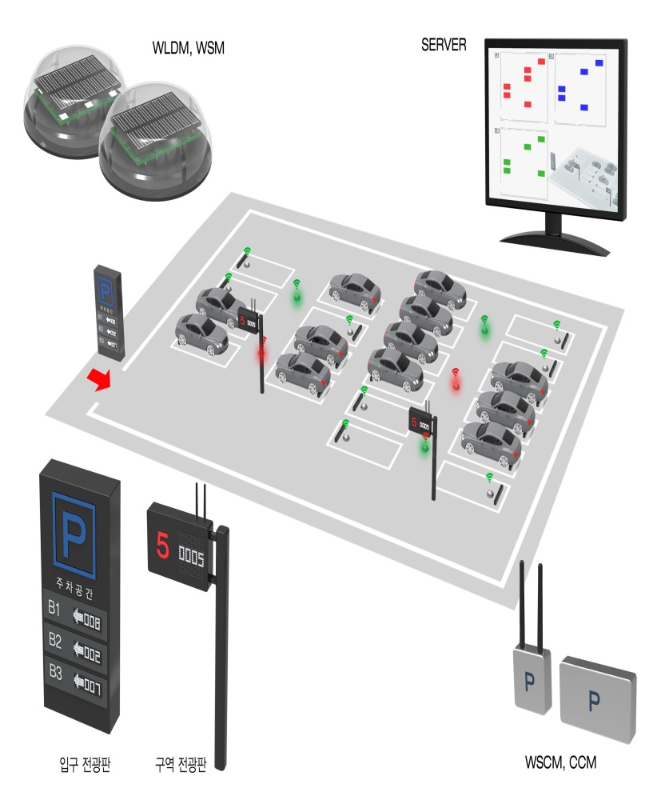
PGS 소개
Parking Guidance System
주차유도시스템은 주차장에 진입하는 운전자에게 빈 주차공간을 쉽게 확인 할 수 있도록
시각적으로 안내해주는 환경친화적이고 효율적인 교통 통신 시스템이다.
PGS 소개
기술 소개
시장 현황 – 국내
시장 현황 – 국외
개발 계획
개발 목표
개발 한계
파급효과
결론

Slide 3
PGS 소개
Parking Guidance System
주차유도시스템은 통신 방식에 따라 유선 주차유도 시스템과 무선 주차 유도
시스템으로 나눌 수 있다.
PGS 소개
기술 소개
구분
유선
무선
시장 현황 – 국내
시장 현황 – 국외
센싱 방식
초음파, 카메라
루프센서, 지자기센서
개발 계획
통신 방식
RS485, 전력선, TCP/IP
RF, ZigBee
개발 목표
개발 한계
다수의 시공 경험으로 안정성 확보
유선 전력을 사용하여 안정적으로
전원 공급
설치/유지보수가 용이함
옥외 주차장에 가능함.
센서 노드 확장이 자유롭다.
파급효과
장 점
결론
설치 비용이 많이 듬.
센서 노드 확장이 용이하지 않음.
센서방식에 따라 센싱 오류가
발생할 수 있음.
카메라의 경우 조도변화에 취약
배터리 기반으로 전력사용에
제한적임.
차량유도기능 어려움.
극복해야할 주위 환경적 요인이
많음. (온도, 기상, 무선간섭…)
단 점
적용분야
옥내 전용
옥내/옥외 모두 가능

Slide 4
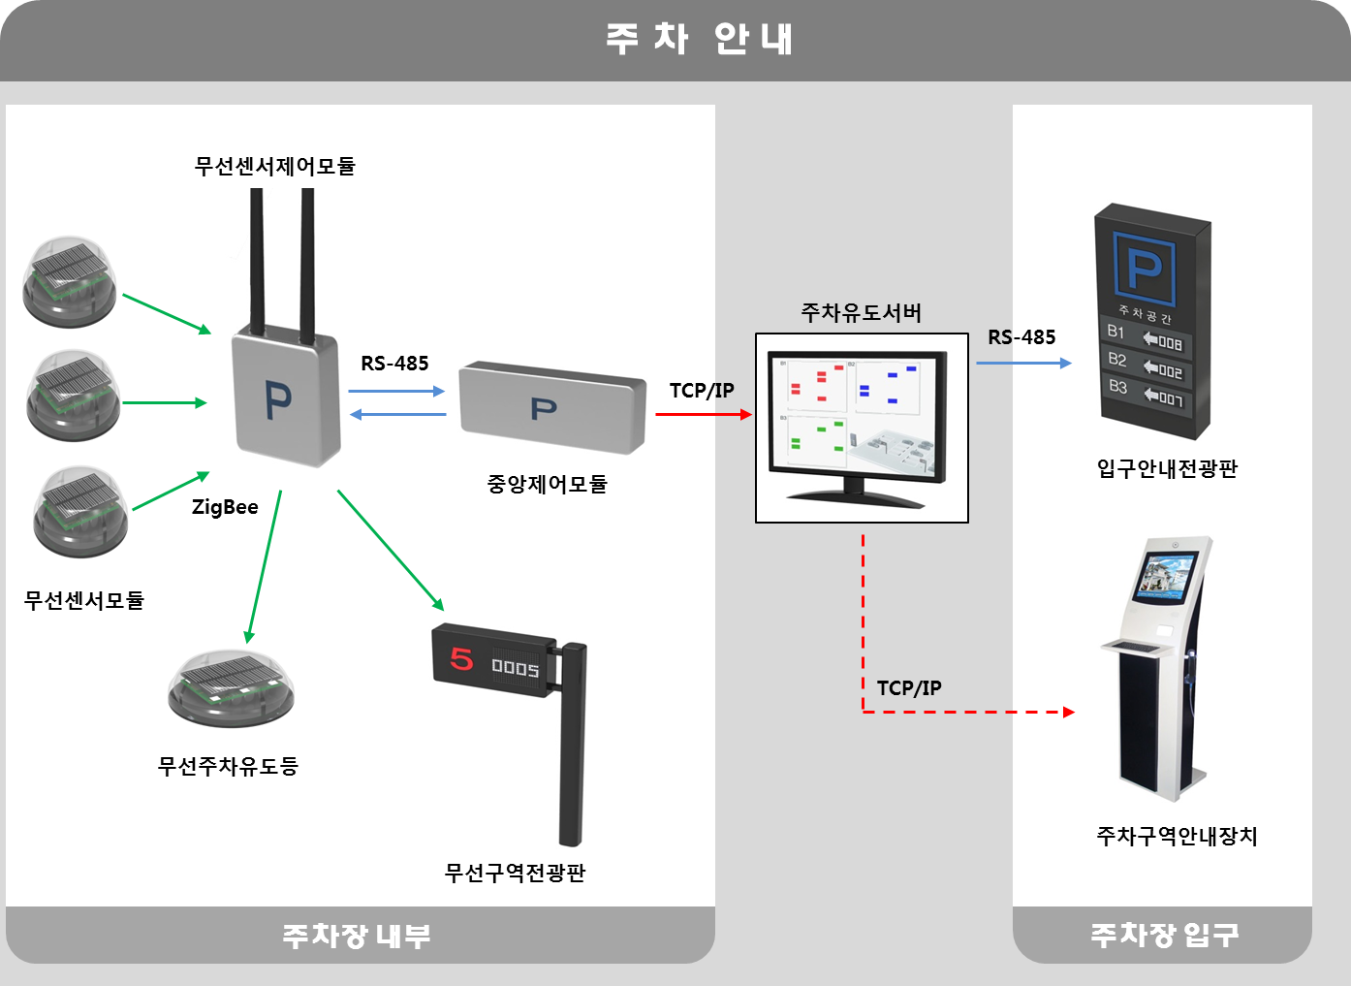
PGS 소개
Parking Guidance System
무선 주차유도시스템은 무선센서모듈, 무선 주차유도등, 무선 센서제어모듈,
무선 구역 전광판, 중앙제어모듈, 주차유도 서버로 구성된다.
PGS 소개
기술 소개
시장 현황 – 국내
시장 현황 – 국외
개발 계획
개발 목표
개발 한계
파급효과
결론

Slide 5
기술 소개
차량 감지 기술 – 지자기 센서
3축 지자기 센서를 이용한 차량 감지
장점 : 저전력 고민감도 (수nA ~ 100uA, stand by mode 2uA, 2mgauss +8/-8gauss)
단점 : 환경에 의존도가 크고, 차량의 종류에 따라 자기변화율이 상이하다.
PGS 소개
기술 소개
시장 현황 – 국내
시장 현황 – 국외
차량 감지 기술 – 초음파 센서
개발 계획
40kHz 송/수신 일체형 초음파 센서를 이용한 차량 감지 (옥외형, 방수타입)
장점 : 환경 의존도가 적고, 정확도가 높다.
단점 : 고전력 (1회 pulsing 시 1mA 정도 )
개발 목표
개발 한계
파급효과
결론
다중센서를 이용한 신뢰도 99% 이상의 차량 감지 기술
- 저전력 센서인 지자기 센서로 1차 감지 후 초음파 센서로 최종 감지하여
차량 감지 성능 극대화
- 온도 변화 및 지구 자기력 변화에 따른 Autocalibration 적용
- Autocalibration 에 의해 결정된 지구 자기력의 OFFSET 값과 비교하여 현재의
변화량으로 차량 유무 감지.

Slide 6
기술 소개
무선 통신 기술 – 지그비 네트워크
장점 : 전체 센서들을 네트워크로 구성할 수 있다.
단점 : 주변 환경에 간섭이 있을 수 있다. (블루투스, 와이파이)
간섭 회피 알고리즘이 필요하다.
PGS 소개
기술 소개
시장 현황 – 국내
시장 현황 – 국외
지그비 네트워크 – 메쉬 토폴로지
개발 계획
개발 목표
다중 경로 최적화 알고리즘을 적용하여 에러를 최소로 한다.
장점 : 통신 에러에 대처할 수 있는 확률이 높다.
단점 : 전력 소모가 많다. (1회 송/수신 시 6mA 정도 )
소모전력 대비 부가 전원 공급이 필요하다.
개발 한계
파급효과
결론
배터리 교체가 필요 없는 무선 주차 유도 시스템 – 태양광 발전
- 무선 센서 모듈의 경우 월 평균 상시 소모전력 30mA 정도
- 초음파 + 데이터전송 시 월 평균 200mA ~ 300mA 정도
- 월 평균 500mA 정도 이상의 충전 용량 정도면 배터리 교체가 필요 없이 사용가능
- 80x58mm 크기의 85mW@6V 태양광 발전 모듈을 채택. (월 평균 1000mA 충전 용량)

Slide 7
국내 시장 현황
국내 자동차 현황
통계청 자료에 따르면, 등록 차량 대수는 2015년 9월 기준 약 2천7만대에 이르며 연간
4%정도씩 증가 추세를 유지하고 있다.
PGS 소개
기술 소개
시장 현황 – 국내
시장 현황 – 국외
국내 주차장 현황
개발 계획
통계청 자료에 따르면, 등록 주차장 개수는 2014년 1월 기준 142만 개소에 이르며,
여기에 옥외 주차장은 민간/공영 포함하여 약 7% 정도이고, 연간 8%정도의 증가 추세를
유지하고 있다.
개발 목표
개발 한계
파급효과
결론
국내 시장 규모
전체 주차장 규모로만 보면 평균 50대 정도 주차공간이라고 가정하면 7조원 정도로 추산됨.
연간 신규 시장은 성장율 대비 560억 정도로 추산됨 (증가율의 10%정도로 계산)

Slide 8
국내 시장 현황
국내 시장 현황 - 수요처 관점
대형 아파트 단지 및 주차난이 심각한 도심 건물 밀집 지역의 수요는
계속해서 증가하고 있음.
PGS 소개
기술 소개
수요처
시장 상황
참고
시장 현황 – 국내
시장 현황 – 국외
백화점
이미 포화 상태임
옥외 주차장의 수요 존재
개발 계획
대형할인마트
이미 포화 상태임
옥외 주차장의 수요 존재
개발 목표
개발 한계
대규모
아파트단지
2014년부터 조금씩 증가추세에 있음.
파급효과
결론
대규모
공원 및
복합문화공간
대부분 옥외 주차장
무선방식의 주차유도시스템 필요
주차난이
심각한 도심
주변의 상가,
병원등
수요가 점차 증가하고 있음.
옥내/옥외 수요 모두 존재

Slide 9
국내 시장 현황
국내 시장 현황 - 통신방식 관점
대형 아파트 단지 및 주차난이 심각한 도심 건물 밀집 지역의 수요는
계속해서 증가하고 있음.
PGS 소개
기술 소개
시장 현황 – 국내
시장 현황 – 국외
개발 계획
대형 할인마트
유선
방식
무선
방식
대형 할인마트(옥외)
개발 목표
백화점
개발 한계
공원 및 복합 문화공간
대규모 아파트 단지
파급효과
옥외 공영 주차장
결론
대형 병원 (옥외)
대형 병원
도심 사무실 건물

Slide 10
해외 시장 현황
해외의 주차유도시스템의 시각 - 일본
- 일본은 주차 시스템과 관련하여 연구 활동이 가장 활발한 나라로 주차 시스템과
지방자치단체의 인구 규모와 관계에서 30-50만의 규모에서 가장 필요성이 높은 것으로
나타남.
- 주차정보제공에 의한 주차수요의 분산효과를 분석하여 교통 혼잡의 주요 원인 중 하나를
주차를 하려는 사람의 주차 대기 시간임을 분석하였다.
PGS 소개
기술 소개
시장 현황 – 국내
시장 현황 – 국외
개발 계획
해외의 주차유도시스템의 시각 - 미국
개발 목표
- 보통 길거리에 주차를 할 때에는 길 가장자리에 무인주차기가 설치된 주차구역에 주차를 함
- 주차 점유시간 대비 스스로 결제를 해야 하는데 센서 오동작으로 인한 과금 청구가
발생하고 있어 시민들의 불만이 커지고 있고, 신뢰성있는 주차안내 시스템의 요구사항이
점차 증대되고 있다.
개발 한계
파급효과
결론
해외의 주차유도시스템의 시각 - 유럽
- 독일의 Siemens 사의 도시교통 정체의 주요 원인중 하나는 주차장을 찾는 운전자라는
연구 결과를 바탕으로 Smart Parking이라는 비즈니스 모델을 고안함.
- 이러한 사업은 운전자에게는 시간절약을 해주고, 도로의 혼잡을 줄이고, 도시 공공정책의
집행에도 효율성을 높일 수 있는 사업이라 평가를 하고 있음.

Slide 11
해외 시장 현황
해외 시장 현황 - 일본
- 주차유도시스템은 1970년대에 일본에서 처음 도입되었고, 현재는 전 세계적으로
교통이 혼잡한 대도시를 중심으로 점진적으로 도입되는 추세이다.
- 현재는 대도시를 중심으로 많이 보급되어 있으며 교통 안내 시스템과 연동하여
주차장의 현황을 비롯한 다양한 정보를 확인 할 수 있다.
PGS 소개
기술 소개
시장 현황 – 국내
시장 현황 – 국외
개발 계획
해외 시장 현황 - 미국
개발 목표
몇몇 대도시를 중심으로 스마트 주차미터기를 설치 및 사용중에 있음.
대부분의 경우 지자기센서를 사용하고 비점유공간에 대한 정보를 표시해주고 있음.
대표적으로 센프란시스코, 뉴욕, 로스엔젤레스, 시카고, 워싱턴등 지에서 사용하고 있음.
개발 한계
파급효과
결론
해외 시장 현황 - 유럽
독일의 Siemens 사의 주도하에 센서와 네트워크를 연동하여 실시간 주차공간의
위치와 주차시간의 정보를 스마트폰으로 제공하는 사업을 하고있고, 휴대전화를 통해
주차비용을 지불하는 서비스를 제공하고 있다.

Slide 12
해외 시장 현황
해외 시장 규모
- 세계적으로 최근 Smart Parking 을 사업으로 하는 업체들이 등장하고 있음.
- 2013년 5월 Navigantresearch.com 에서 발표한 smart parking systems 보고서에
따르면 2020년에 1백만 주차면이 스마트화할 것으로 예상 된다고 함.
- 이에 따른 스마트 주차 시스템의 매출규모는 6000만$ 규모에 이를 것으로 추정하고 있다.
PGS 소개
기술 소개
시장 현황 – 국내
시장 현황 – 국외
개발 계획
개발 목표
개발 한계
파급효과
결론

Slide 13
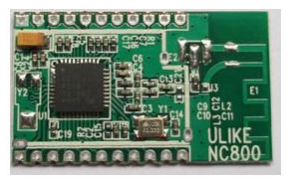
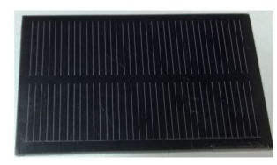
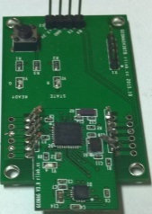
개발 계획
개발 계획
2017년도 2사분기 양산 목표로 개별 모듈 테스트 진행중.
PGS 소개
기술 소개
시장 현황 – 국내
시장 현황 – 국외
개발 계획
개발 목표
지그비 네트워크 신회성 확보
개발 한계
태양광 발전 용량 TEST
F/W 개발
시스템 통합 테스트
파급효과
결론
1Q
2Q
3Q
4Q
1Q
2Q
지자기 센서 신뢰성 확보
무선 센서모듈 회로설계
시제품 제작
무선 센서제어모듈 회로설계
중앙 제어 모듈 회로설계
양산 시작

Slide 14
개발 목표
다중 센서를 이용한 99% 이상의 신뢰도 확보
- 저전력, 고성능 차량 감지를 위해 지자기 센서와 초음파 센서를 연동.
- 지자기센서 : 지자기 변화를 이용한 주위 차량의 이동 변화 감지.
- 초음파 센서 : 정확도를 높이기 위해 지자기 센서에 연동하여 거리 감지를 통한
차량 주차 유무 확인
PGS 소개
기술 소개
시장 현황 – 국내
시장 현황 – 국외
지그비 Mesh 토폴로지를 이용한 무선통신 신뢰성 확보
개발 계획
지그비 통신의 신뢰도를 높이기 위한 Mesh 네트워크 구성
전력 소모 VS. 에러율 관계에서 최적의 알고리즘 개발
주위 환경과의 간섭을 극복할 수 있는 알고리즘 적용
개발 목표
개발 한계
파급효과
결론
안정적 전원 공급을 위한 태양광 발전 기술 적용
차량 감지의 성능과 통신의 신뢰도를 확보하기 위해 전력의 안정적 공급 이 필수임.
리튬이온 배터리와 태양광 발전 모듈을 함게 사용하여 충전 배터리 수명의 한계까지
교체 없이 사용할 수 있도록 초 저전력 고성능 차량 감지 모듈 개발.
80x58mm 크기의 85mW@6V 태양광 발전 모듈을 채택.
우리나라의 경우 맑은 날이 월 평균 7~8일 이라고 가정하였을 때, 한 달에 최소 42 시간
정도는 충전 가능한 날임. 한달 평균 3570mW 충전 가능.
무선 차량 감지기 상시 소모전력 한달 평균 30mW 정도.

Slide 15
개발 목표
초저전력 무선 센서 모듈 회로 설계
10mA @3V 이하의 초 저전력 무선 차량 감지 모듈 개발
- 지자기센서 : < 100uA (stand by mode 2uA)
- 초음파 센서 : < 1mA
- 지그비 송/수신 : <6mA
- 기타 주변 회로 : < 10uA (지그비 stand by mode 1uA)
PGS 소개
기술 소개
시장 현황 – 국내
시장 현황 – 국외
개발 계획
다중 센서를 이용한 차량 감지 알고리즘 개발
개발 목표
개발 한계
지자기 센서와 초음파 센서의 장점을 조합하여 99% 이상의 성능을 유지 할 수 있는
차량 감지 알고리즘 개발
- 지자기센서 장단점 : 저전력 저정확도
- 초음파센서 장단점 : 고전력 고정확도
파급효과
결론

Slide 16
개발 목표
이그쉐어
차량 감지 및 통신 인터페이스 F/W 개발
주차관리 통합서버 개발 주차장 정보 DB 구축
운용테스트 및 검증
상용화 준비 및 제품 디자인
PGS 소개
기술 소개
시장 현황 – 국내
시장 현황 – 국외
나스솔루션
개발 계획
개발 목표
초저전력 무선 센서모듈 회로 설계 및 무선 센서 제어모듈 회로 설계
무선구역전광판 및 중앙제어모듈 회로 설계
개발 한계
파급효과
인하공업전문대학
결론
지그비 네트워크 구성 및 간섭 회피 알고리즘 및 망 관리 알고리즘 설계
지자기 센서를 이용한 차량 감지 알고리즘 설계

Slide 17
개발 한계
지그비 송신 출력
우리나라 전파법상 비허가 저전력 무선기기의 경우 공중선 전력을 10mW 로 제한하고 있음.
해외의 경우 대부분이 50mW 까지 허용하고 있는 실정임.
지그비의 경우 30mW 에서 통신 거리가 50m 정도임.
PGS 소개
기술 소개
시장 현황 – 국내
시장 현황 – 국외
개발 계획
개발 목표
개발 한계
파급효과
결론

Slide 18
파급효과
주차장을 넘어 생활의 변화
ITS 의 최종단에 대한 정보를 실시간 제공
운전자에게 출발지점에서부터 최종 목적지까지의 동선을 한눈에 파악 할 수 있도록
스마트폰 및 네비게이션과 연동하여 실시간 서비스 제공
배터리 교체가 필요 없을 뿐더러 주차 대기 시간을 줄여 대기 오염뿐 아니라 복잡한
도심 지역의 원활한 교통 소통에 큰 기여를 할 것으로 판단됨.
PGS 소개
기술 소개
시장 현황 – 국내
시장 현황 – 국외
개발 계획
연계 사업
개발 목표
개발 한계
전국 지방자치단체의 ITS 사업이 본격화 되면 최종 말단의 정보 요구사항이 커지게 됨
SW/콘텐츠 사업자와 연계하여 다양한 정보 제공 가능
카메라 보안 사업자와 연계하여 다양한 정보 제공 가능
스마트폰을 통한 요금 결제 서비스 제공 가능
스마트홈
파급효과
결론
스마트 파킹, ITS 최종 실현
ITS (Intelligent Transportation System) 의 최종 말단은 비어있는 상태임.
WIFI 및 3G/LTE 망과 연동하여 최종 목적지에서 실시간 주차 안내 서비스
카메라 보안 시스템과 연동하여 주차 위치 안내 서비스

Slide 19
파급효과
일자리 창출
향후 3년간 12명 인력 충원 계획
- 전문 설비 4 명, 기술 개발 3명, 서비스 2명, 영업 2명, 행정 및 특허 1명
향후 스마트 파킹 관련하여 다수의 사업자가 발생할 것으로 예상
- SW / 콘텐츠
- 보안
- 스마트홈
PGS 소개
기술 소개
시장 현황 – 국내
시장 현황 – 국외
개발 계획
개발 목표
매출
개발 한계
내 수 : 향후 3년 안에 48억 매출 목표 (제품 판매 및 정보 제공)
수 출 : 향후 3년 안에 12억 매출 목표
파급효과
결론

Slide 20
파급효과
사업화 계획 및 기대 효과
2017년 주차유도시스템을 시작으로 스마트 파킹 사업으로 확대해갈 예정임.
PGS 소개
기술 소개
(백만원)
시장 현황 – 국내
구분
2017년도
2018년도
2019년도
시장 현황 – 국외
주차유도시스템
스마트 파킹
제품
스마트 파킹
개발 계획
개발 목표
투자계획
50
200
200
개발 한계
내수
1,200
2,400
4,800
파급효과
결론
수출
400
800
1,200
고용창출
4
4
4

Slide 21
결론
세계 최초 배터리 교체 없는 고성능 주차 유도 시스템
세계 최초 배터리 교체 없는 초저전력 무선 차량 감지모듈 개발.
세계 최초 다중 센서를 이용한 고성능 무선 차량 감지 모듈 개발.
세계 최초 주차유도 시스템에 지그비 메쉬 네트워크를 적용.
PGS 소개
기술 소개
시장 현황 – 국내
시장 현황 – 국외
지능형 교통 관제 시스템과 연동
개발 계획
개발 목표
- 각 주차장 정보의 DB 화를 통해 시도별 및 전국의 주차장 현황을 한눈에 볼 수 있도록
스마트폰과 및 네비게이션과 연동하여 서비스 제공.
- 운전자에게 출발 지점에서부터 최종 목적지의 주차장까지 동선이 한눈에 파악될 수 있도록
서비스 제공 가능
- 환경 오염 및 교통 혼잡 개선에 큰 도움을 줄 것으로 기대됨.
개발 한계
파급효과
결론
스마트 홈 시스템과 연동
- 언제 어디서든 내 차량의 위치 확인 및 모니터링
- 외부 이벤트에 따른 카메라 및 스마트폰과 연동하여 실시간 내 차 주변 모니터링

